Slide 1
サポートベクターマシン

Slide 2
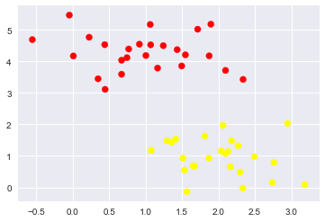
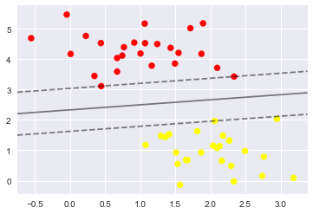
サポートベクターマシンでは
複数あるデータを”ハイクオリティ”で分類する
SVM

Slide 3
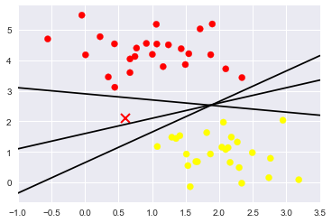
なぜSVMはハイクオリティなのか？
分類だけなら適当に線を引いても分類はできるがムラがある￼

Slide 4
なぜSVMはハイクオリティなのか？
しかしSVMは基準を設けて線を引いている
点線：支持超平面
黒線：分類超平面
マージン：支持超平面同士の距離
マージンが最大と
なるように線を引く

Slide 5

SVMの理論
訓練データの集合X
$$X=\left\{x_{1},x_{2},…,x_{l}\right\}$$
$$x_{i}∈R^{n}$$
訓練データの集合Y
$$Y=\left\{y_{1},y_{2},…,y_{l}\right\}$$
$$y_{i}∈\{1(正例),−1(負例)\}$$

Slide 6

SVMの理論
分類超平面の定義
$$W^{T}x+b=0$$
※ $W^{T}∈R^{T}は超$平面から正例データの方向に向かうベクトル
$b∈R$は切片

Slide 7

SVMの理論
未知のデータの計算方法
$$y=\operatorname{sgn}\left(w^{T}+b\right)$$
$w^{T}+b$が正なら＋１、 $w^{T}+b$が負なら－１を返す

Slide 8
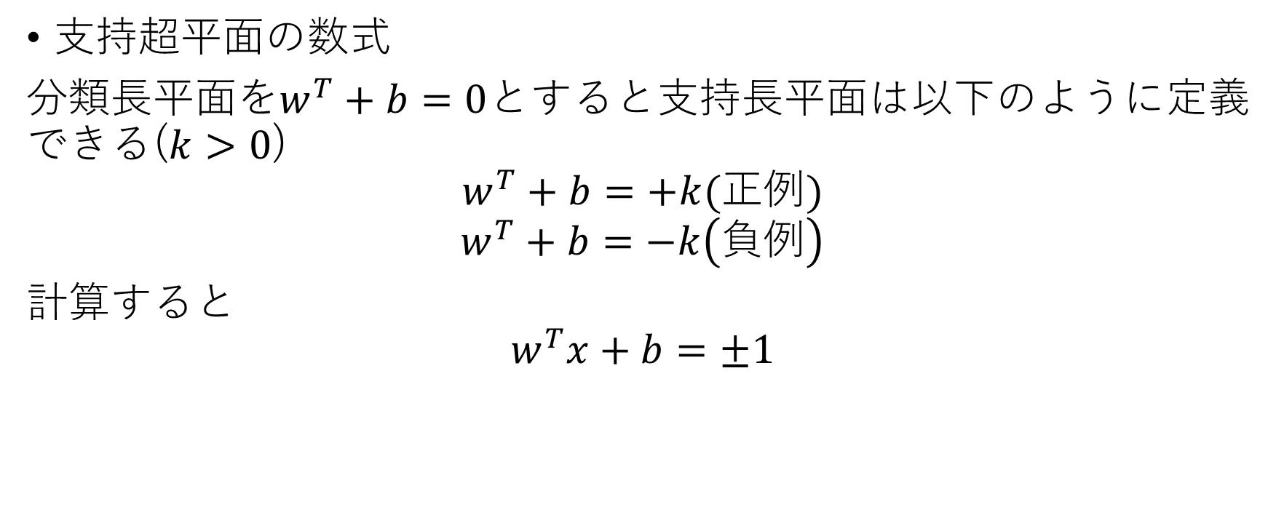
SVMの理論
支持超平面の数式
分類長平面を$w^{T}+b=0$とすると支持長平面は以下のように定義できる($k>0$)
$$w^{T}+b=+k(正例)$$
$$w^{T}+b=−k\left(負例\right)$$
計算すると
$$w^{T}x+b=±1$$

Slide 9
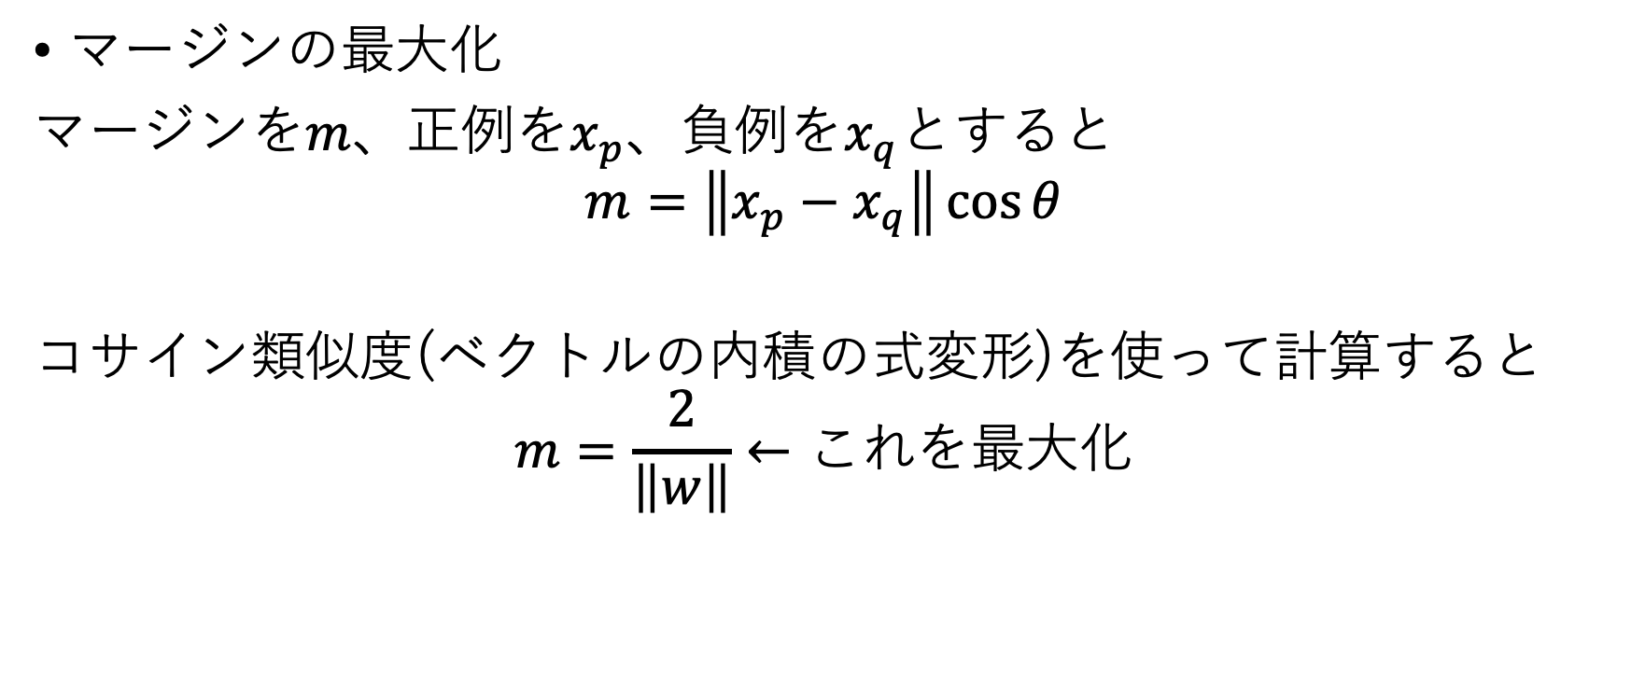
SVMの理論
マージンの最大化
マージンを$m$、正$例をx_{p}、負例をx_{q}$とすると
$$m=\left\|x_{p}−x_{q}\right\|\cos{θ}$$
コサイン類似度(ベクトルの内積の式変形)を使って計算すると
$$m=\frac{2}{\left\|w\right\|}←これを最大化$$

Slide 10
ソフト・ハードマージン
ハードマージン
マージンの内側にデータが入り込むことを許容しない
ソフトマージン
一部のデータがマージンの内側に入ることを許容する
Notes:
詳しく説明させる

Slide 11
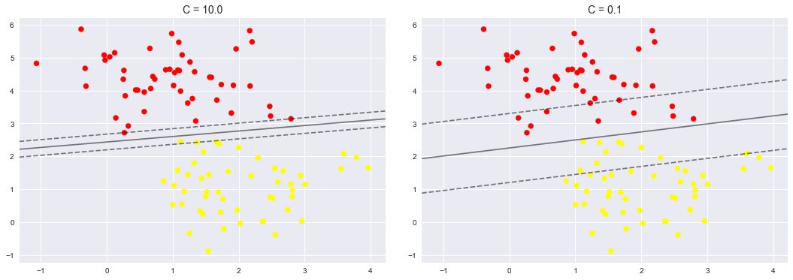
ソフト・ハードマージン
ハードマージン ソフトマージン
Notes:
ソフトマージンがはずれ値を許容しているにも関わらず、なぜソフトマージンが有効なのか？

Slide 12
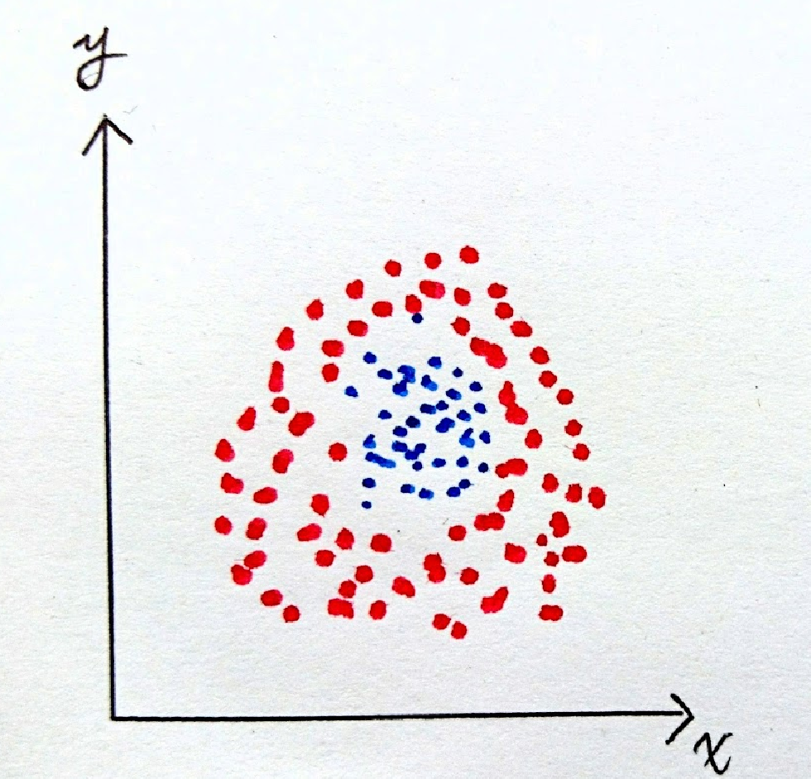
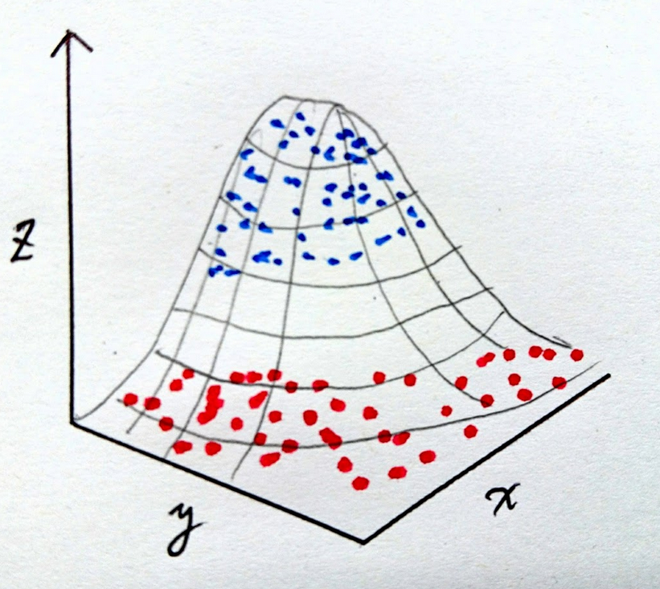
カーネル法
データを「別の特徴空間」に移してから線形回帰を行う
カーネル

